Slide 2
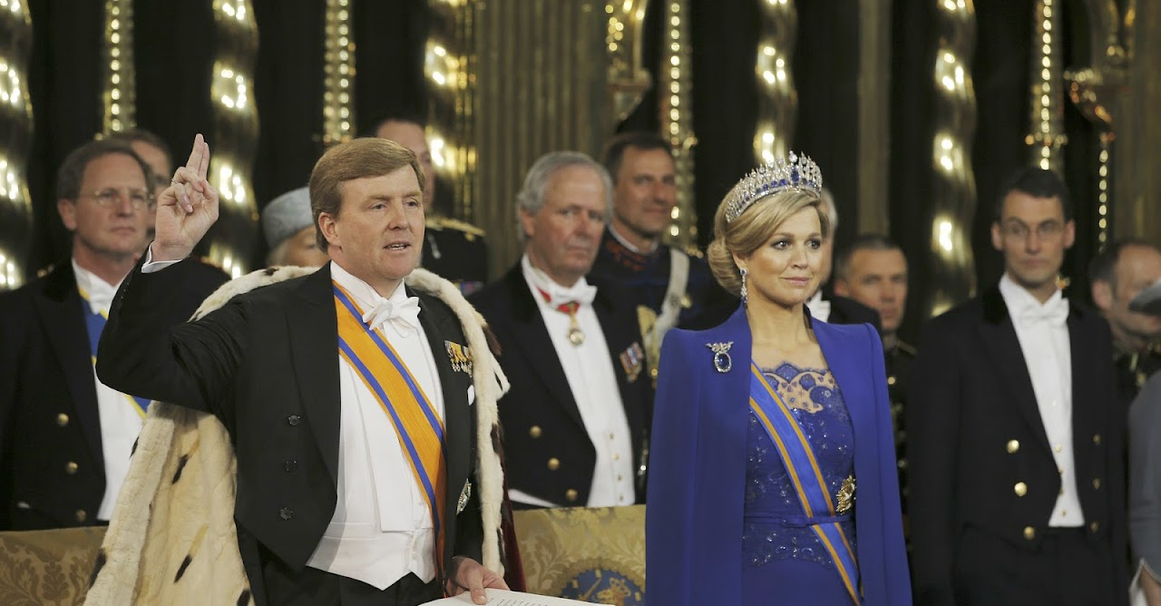
Koning Willem Alexander en Koningin Maxima

Slide 3
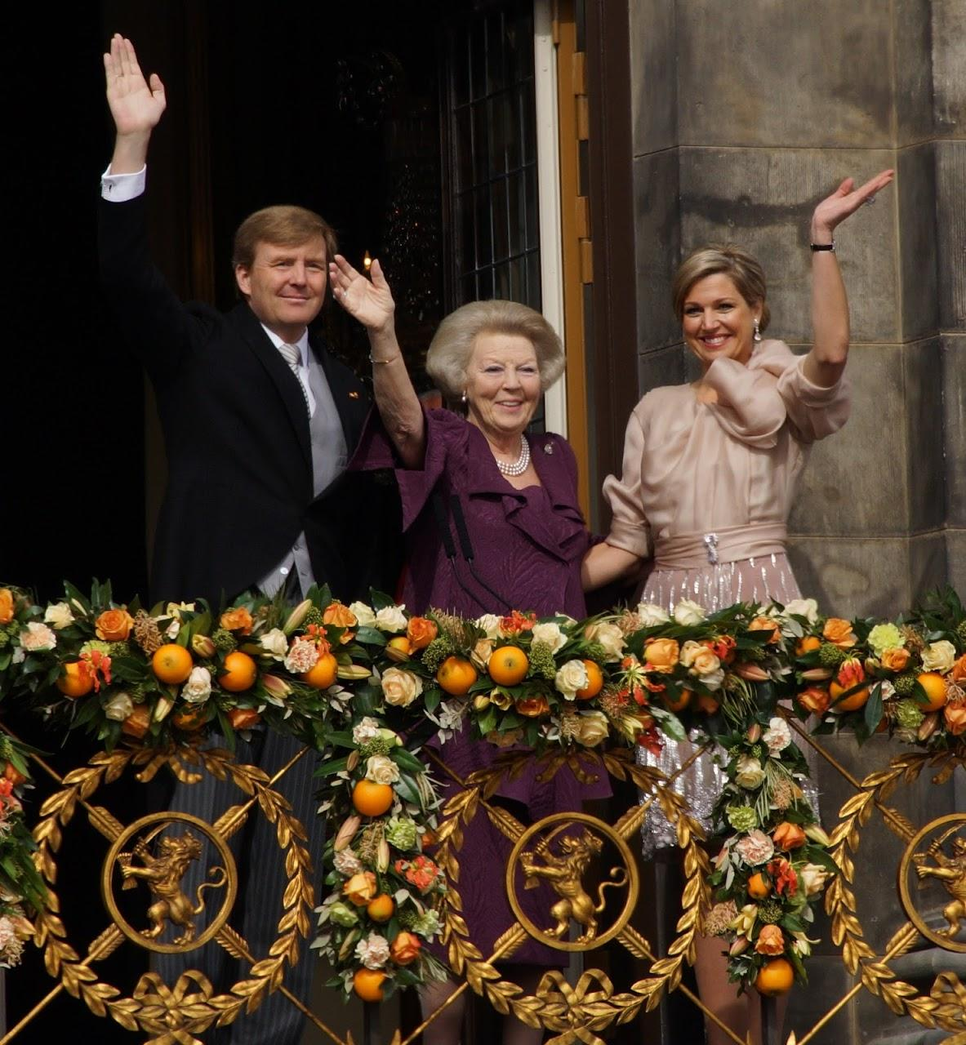
De koning in beeld

Slide 6
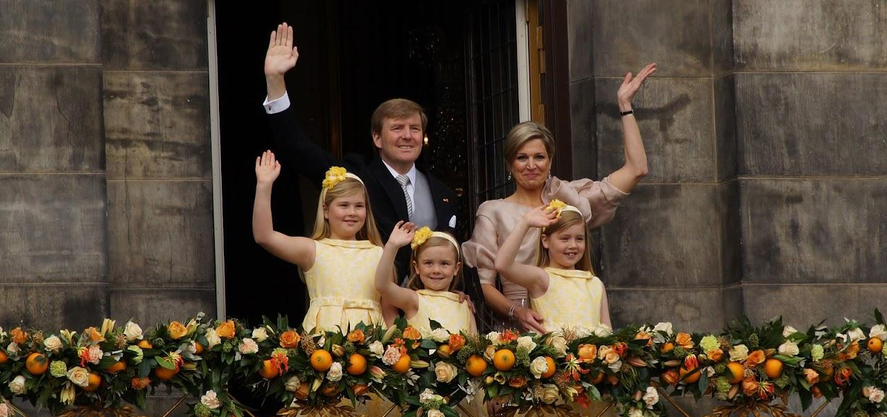
Is alles waar wat de koning zegt?

Slide 7
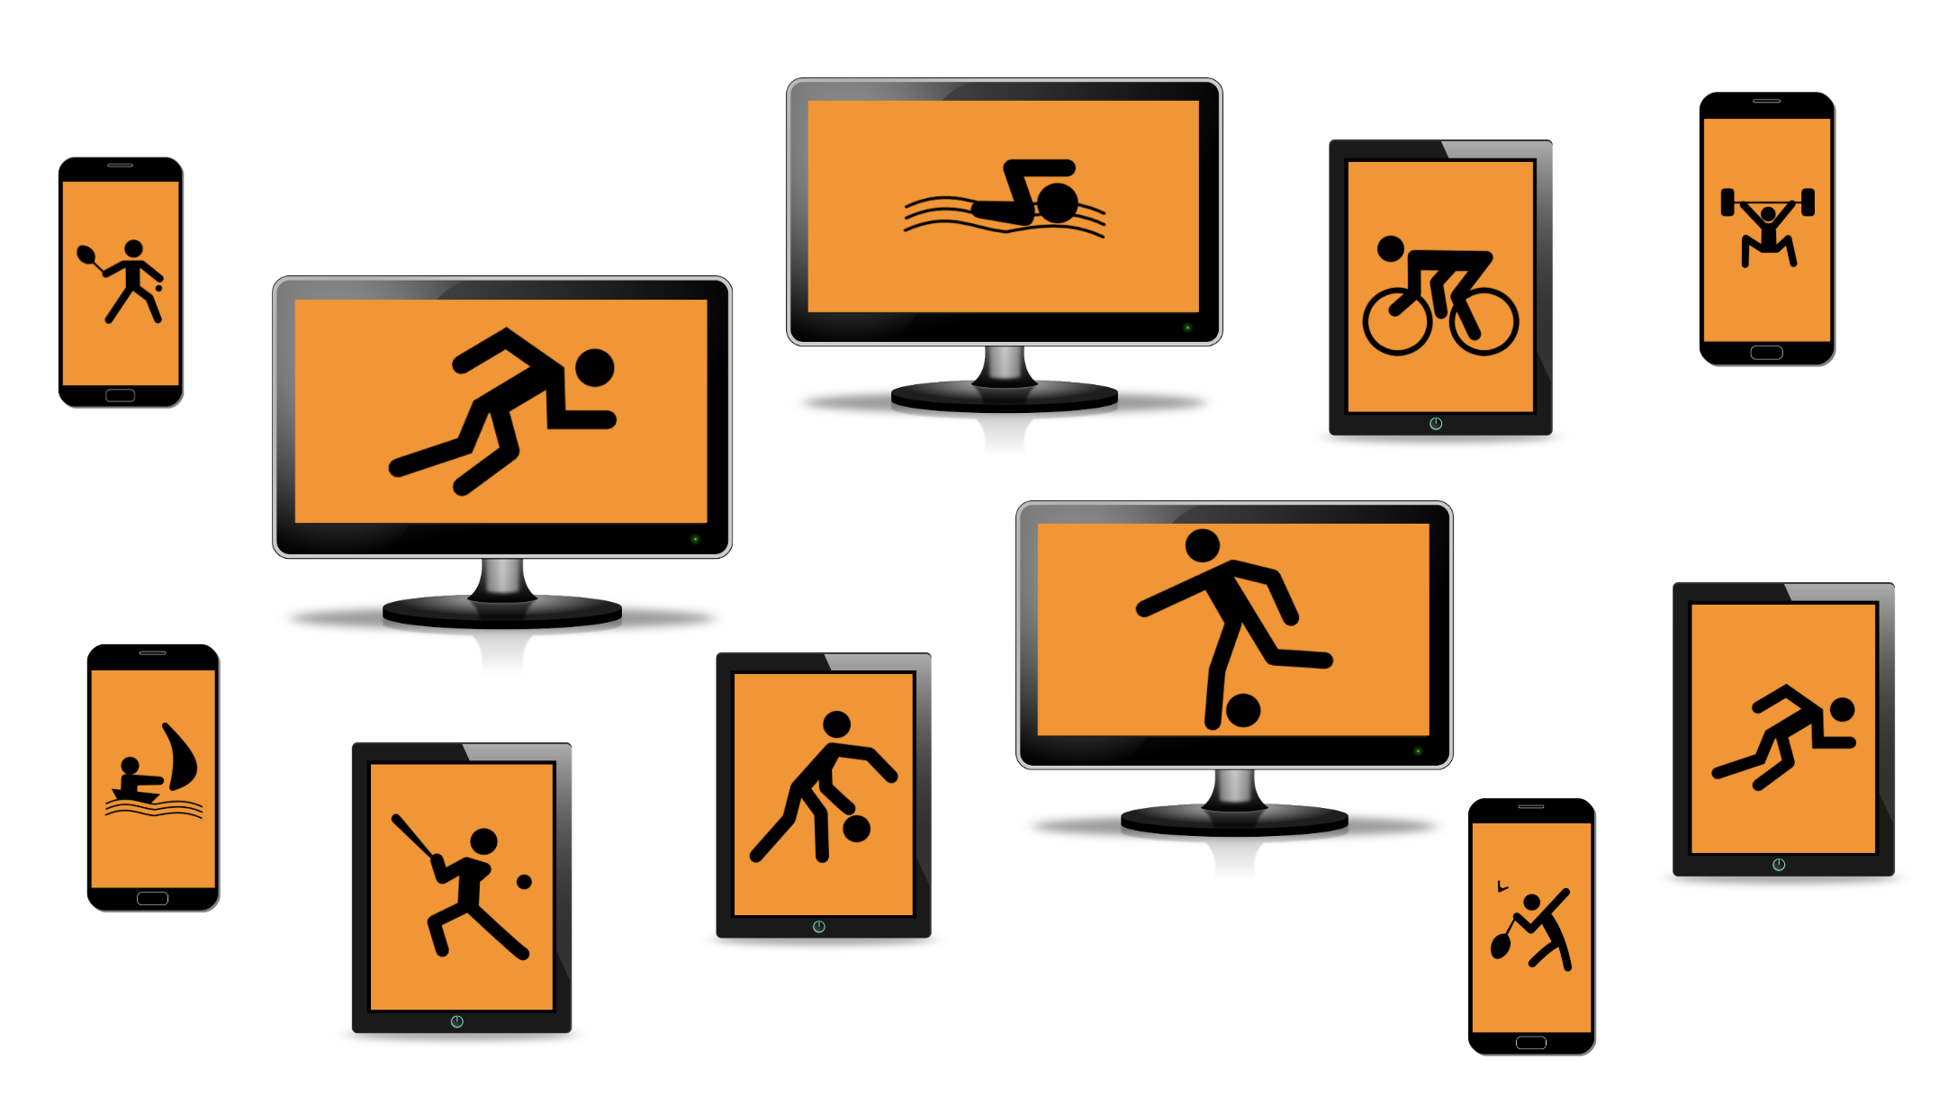

Slide 9
Tablet, tv en smartphone

